Slide 1

こんにちは
あなたたちと知り合えてこうえいです
三事本の皆様
Notes:
皆さんこんにちは。私は尹鴻韜です。皆さんにお会いできてとても嬉しいです。

Slide 2
名前
尹鴻濤(イン コウトウ)
年齢
二十一歳
出身
中国の大連
専攻
情報技術
Notes:
私は今第三本部第四部で働いています、山本さんは私のトレーナーです、この間はお世話になりありがとうございました、出身は大連です、でも子供の時上海に住んでいました。上海でここ数年の生活は私の独立性を鍛えて、そして大都市（だいとし）を好きになった。高校と大学は大連で通っています。大学の専攻は情報技術です

Slide 3
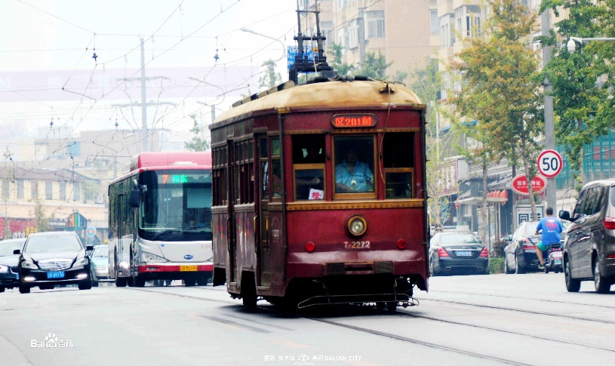
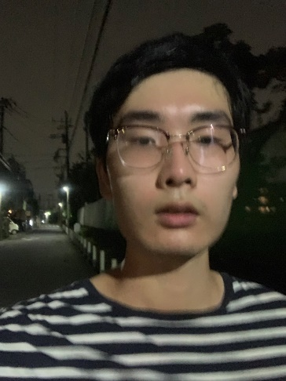
座右銘：Never give it up
趣味：Game anime jogging
性格：optimistic positive
お
ジョギングの経歴：
日本に来た当初は2km程度の距離だったが、今は5 kmを突破しようとしている。
Notes:
これ大連の电车です、子供の頃から存在していました、電車のスピードは遅いで、人々は座って風景を楽しむことができる。私は小さい時アニメやゲームを好きです。ゲームをしたとき誰も私に勝つことができません。しかし年を取るにつれて、私の趣味は変換しました、例えば釣り、ランニングなど。
ランニングことが好きになったのは今年でした。初めて日本に来たときは2キロしか走れなかったけど、今は5キロを超えている。ランニングする時体の小さな欠陥（けっかん）が見つかった、4キロからお腹が少し悪くなったので。もし皆さんは机会があれば、ランニングして。それは、無料な健康診断（しんだん）ですよ。これは私がランニング後に撮った写真です。

Slide 4
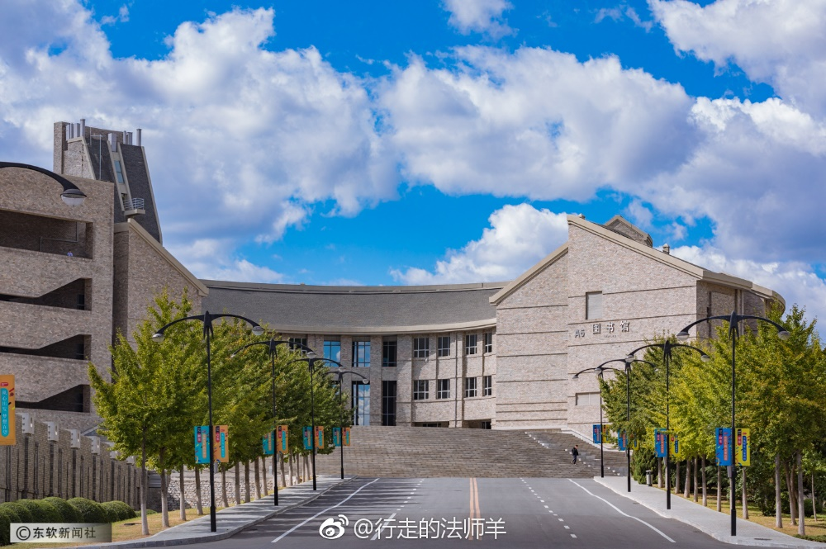
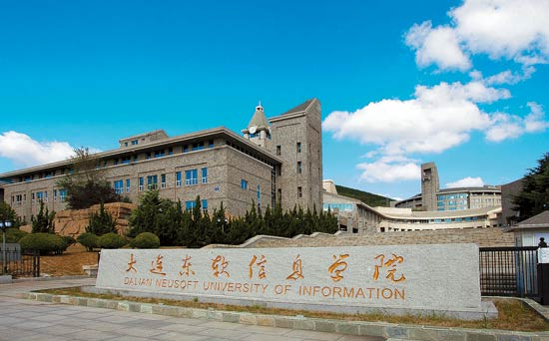
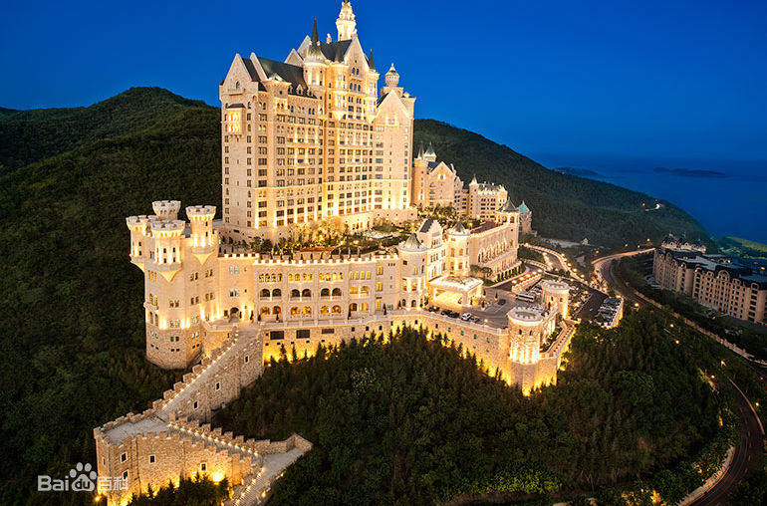
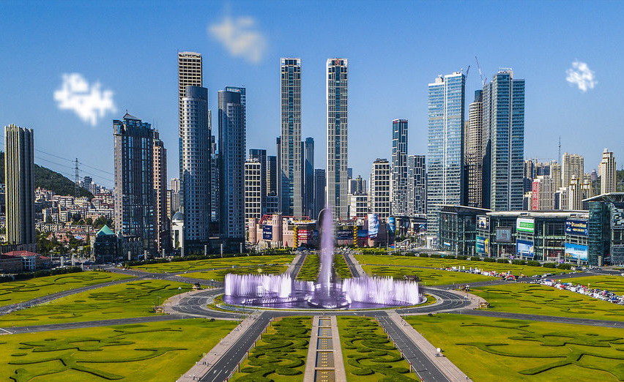
私の故郷（大連）
Notes:
これは私の学校です。綺麗でしょう。でも山に建てられてから、毎日山に登りなければならない、本当に大変です。これは学校の図書館です、続いてのは大連の最大の広場である星海広場です、もし皆さんが大連に来ることができます。是非こちらへ見に行きます。これも大連のシンボル的な建物、castle hotelです。高級なホテルで、このホテルのコストは日本のホテルより少し高いはずです。

Slide 5
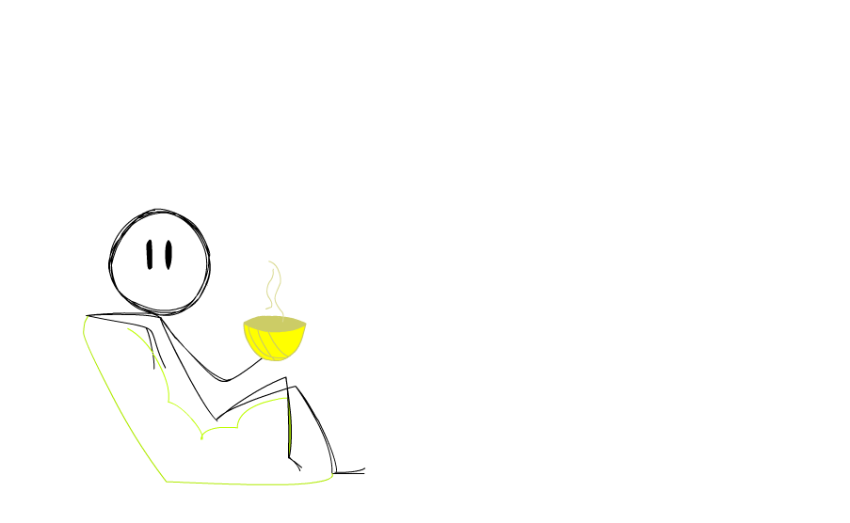
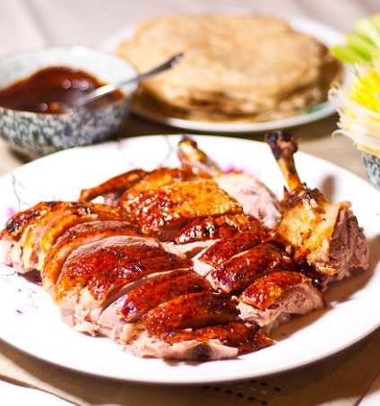
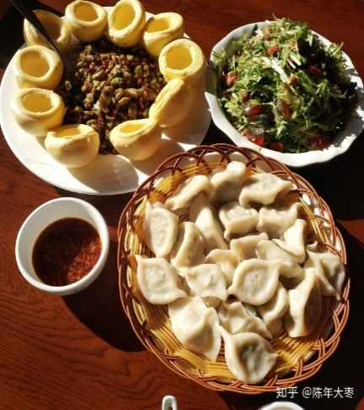
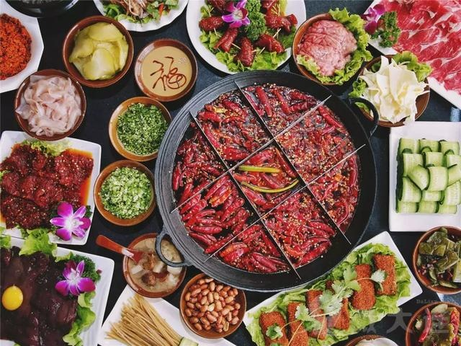
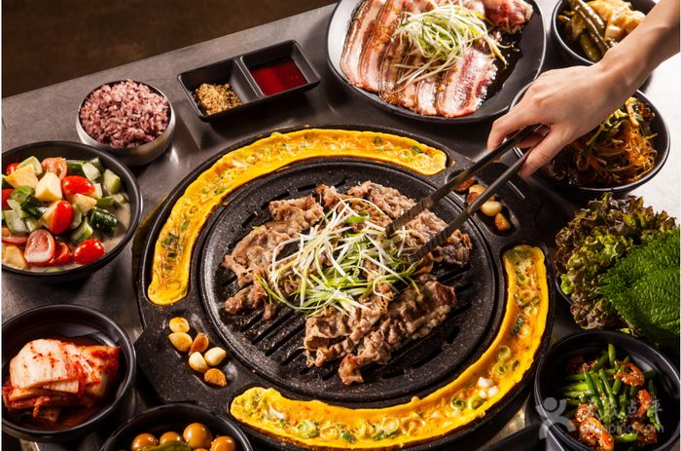
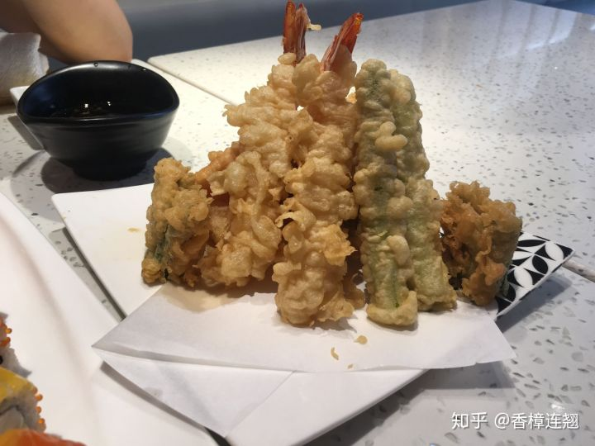
好
き
な
食
べ
物
Notes:
次へ私の好きな食べ物をご紹介します。最初は北京ダック、餃子、辛いの四川鍋、辛いものは好きです。下のは焼肉（やきにく）です。日本に来てから、食べ物の価格は本当に高い気ついた。中国より2倍も高いです。果物も高いですが、でも日本の食べ物は本当においしいです。最後は大連で人気の日本料理天ぷらです、私も好きです。

Slide 6
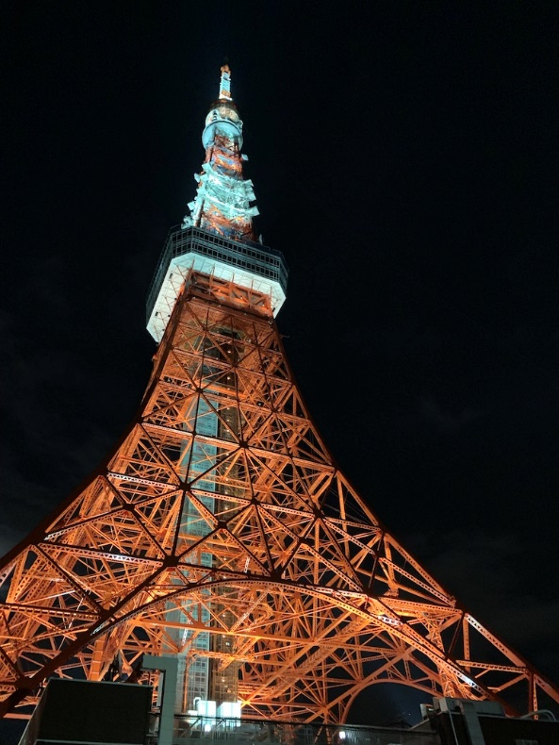
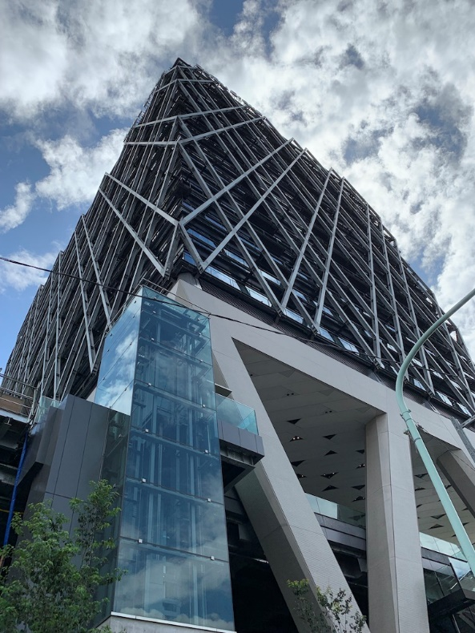
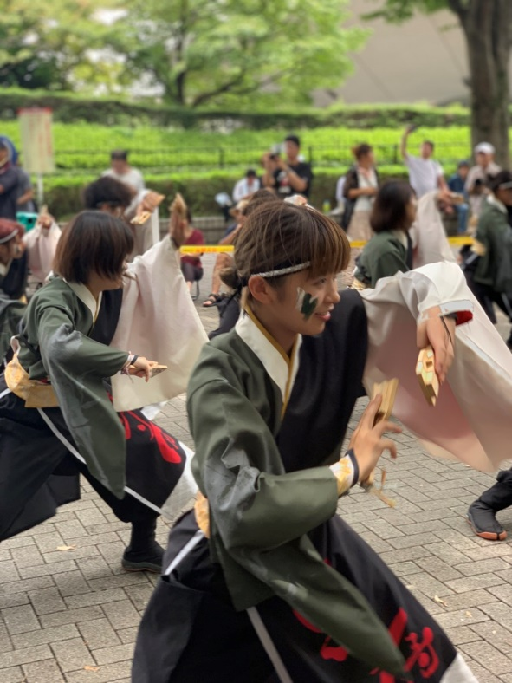
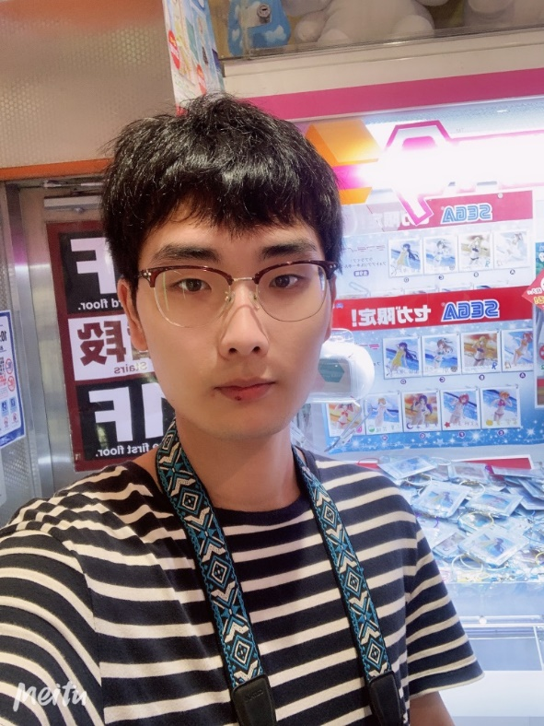
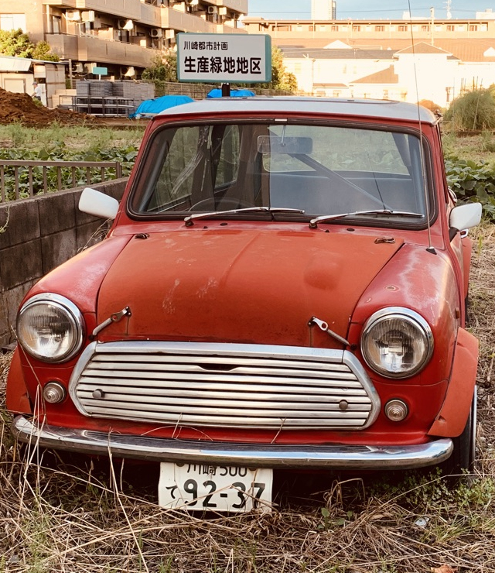
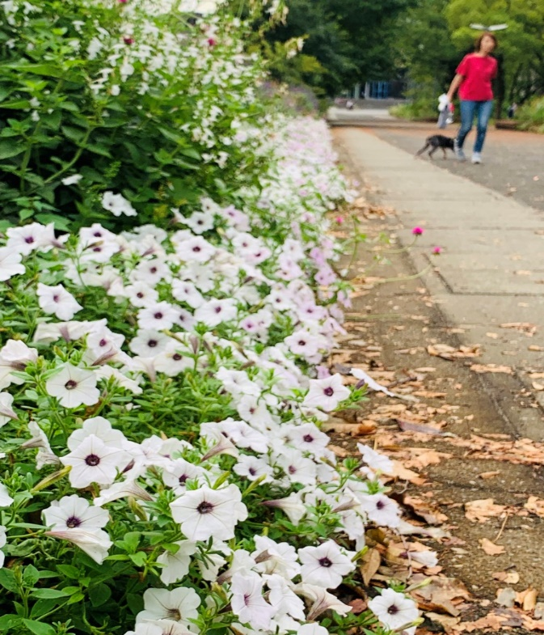
日本で撮った写真
百 聞 は 一 見 に し か ず
Notes:
これは日本に遊んでいる時に撮った写真です。これは明治神宮まえのよさこい祭りです、参加者のみんなが特色(とくしょく)の服装(Fukusō)をしてダンスをしています、彼らの情熱(Jōnetsu)と活気(かっき)を見ています。これは秋葉原に撮った写真です。秋葉原はアニメの天国だと話します。この車は、年代感を感じます。それから東京タワーを見て、日本の建物がとても立派だと感じました。最後のは、寮に近くの公園です

Slide 7



My Favourite Games
PUBG
League of Legends
モンスターハンター
PUBG
Notes:
これは私の好きなゲームです。左のゲームはplayer勝った後でwinner winner chicken dinnerが表示されます。とても面白い。後の二つは小さい時から遊んで、今でも特別な感情があります。

Slide 8



My Favourite Anime
PUBG
君の名は
NARUTO
One Punch Man
Notes:
この3つのアニメは私が好きです。アニメを見ることを通じて私は多くのことを学んだ、最も重要なのは火影忍者の李さんから、彼は私に不屈(Fukutsu)の精神(せいし)を教えてくれました。

Slide 9



My skills· My tools
以前 Djangoで
Webページを作る
jupyterは逐次的に実行することができ,記録や閲覧が容易になる
javaは私の独学時間の最も長い言語で、私も彼を放棄したくはありません
Notes:
これは私将来やりたいの技術です。私の学校は主に教えているのはフロントエンド技術html css vueなどとバックエンド技術PHPです。多くのものは残りの時間を利用して独学(Dokugaku)する。そして私の学習能力を高めました。今年私は一等奨学金（しょうがくきん）をもらった。自分に挑戦するのが好きです。現在私は人工知能を勉強しています。主に使われているツールはjupyterであります。またciscoのネットワーク技術を勉強しています、いつかccieという証書（しょうしょ）を取りたいと思っています

Slide 10

My Plan · My confidence
人工知能学ぶ
卒業
日本語研修
Androidの開発
Androidの調査
成果物を作成
この3ヶ月間を大切にして自分を高めていきます
Notes:
最後は私が設定した研修期間の目標を紹介します。
今私のプログラムは主にアンドロイドの開発です。でもアンドロイドの知識はあまり勉強したことがないので、始めた時私ちょっと難しいかもしれませんが、この1か月の勉強を経て、今では基本的に知識を身につけています。この1か月の間に、googleマップやgoogleミュージックについての課題を調査しました。次の2か月で、山本さんに私の力が差し上げます。これからどんどん勉強していきます

Slide 11

THANKS
I will do my best！
Notes:
有岡部長深澤部長山本さん皆さんと知り合うことは私の光栄です。

Slide 12


